Slide 1
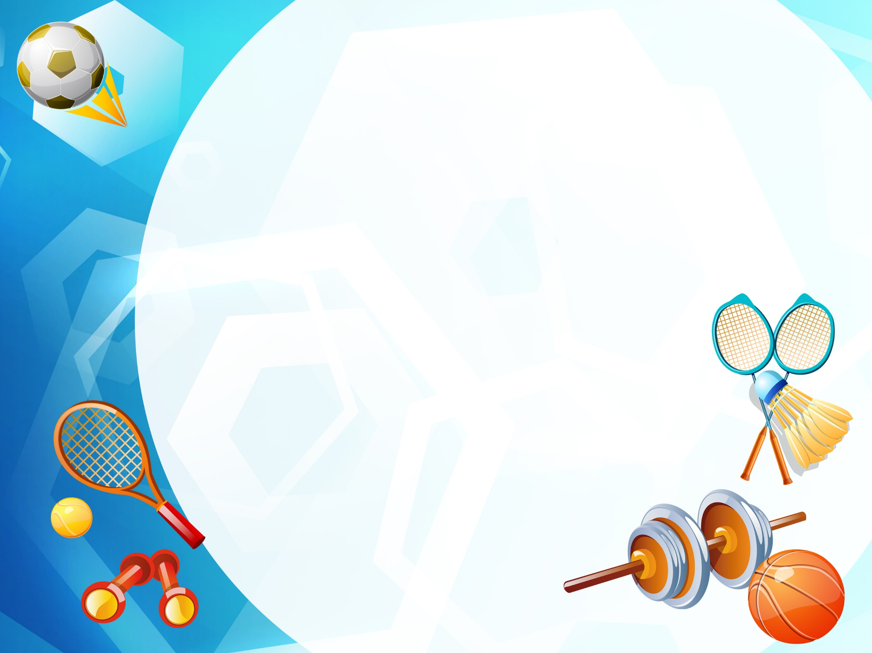
Мастер класс
«Боулинг своими руками»
МКДОУ№34
Гр. «Дюймовочка»
Воспитатели:
Савельева Н.В.
Петровская Т.А.

Slide 2
И так, для создания одного шара и пяти кеглей, нам понадобится:
Картон – 6 – 7 листов (толщина 3-4 мм)
Канцелярский нож
Ножницы
Широкая доска (на которой будем вырезать детали)
Карандаш
Шаблоны деталей

Slide 3
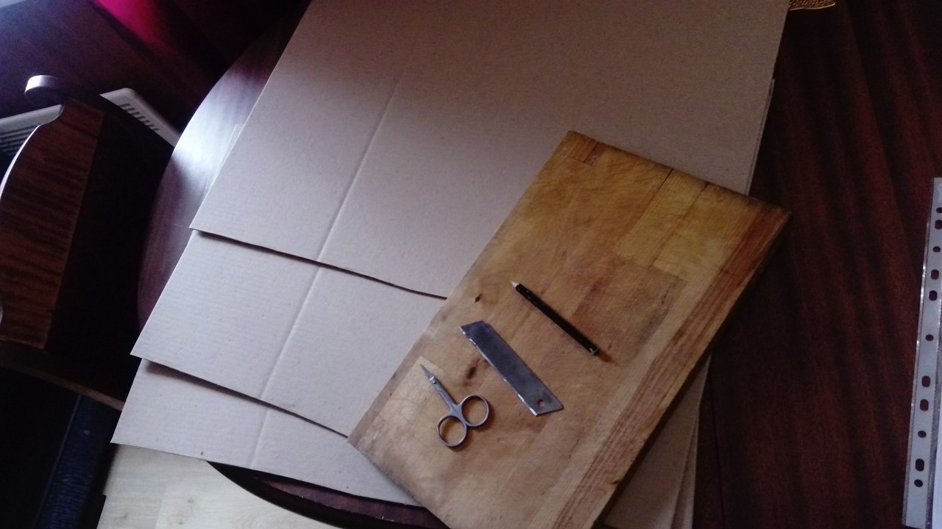

Slide 4
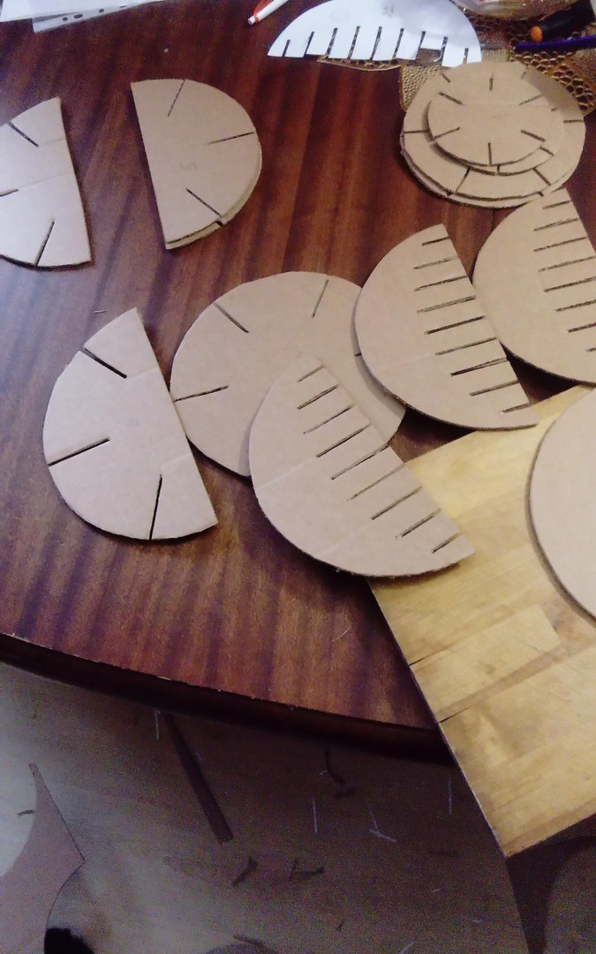
Прежде чем приступить к работе, ищем на просторе интернета готовые шаблоны к боулингу в масштабе 1:1. Распечатываем, вырезаем. Раскладываем на картоне, обводим, вырезаем.

Slide 5
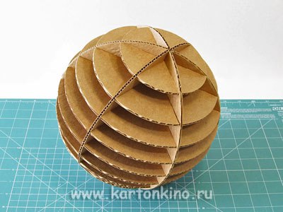
Не забываем нумеровать все детали. Делаем шар согласно инструкции.

Slide 6
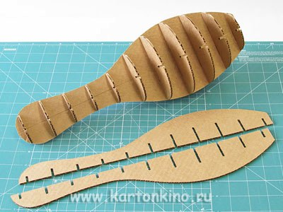
Так же делаем кегли.

Slide 7
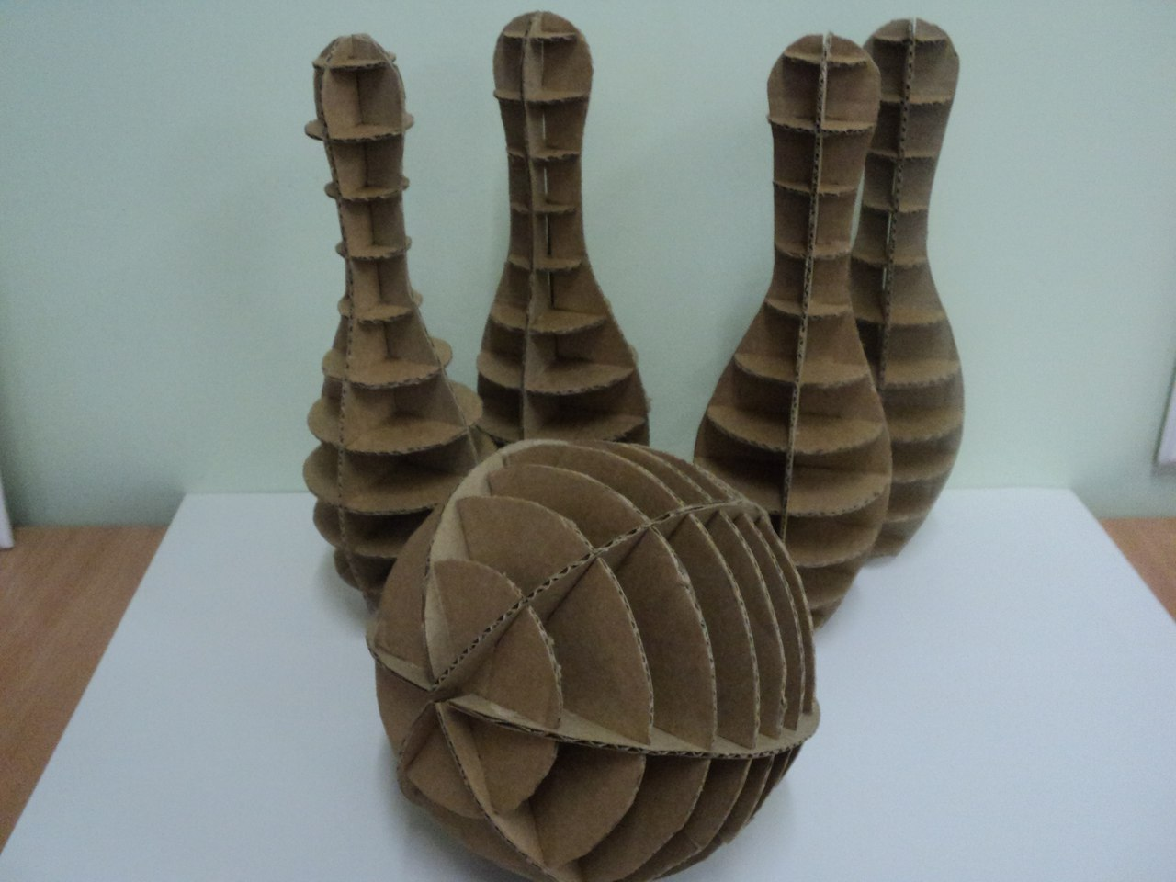
Вот такой инвентарь для игры в боулинг у нас получился!

Slide 8
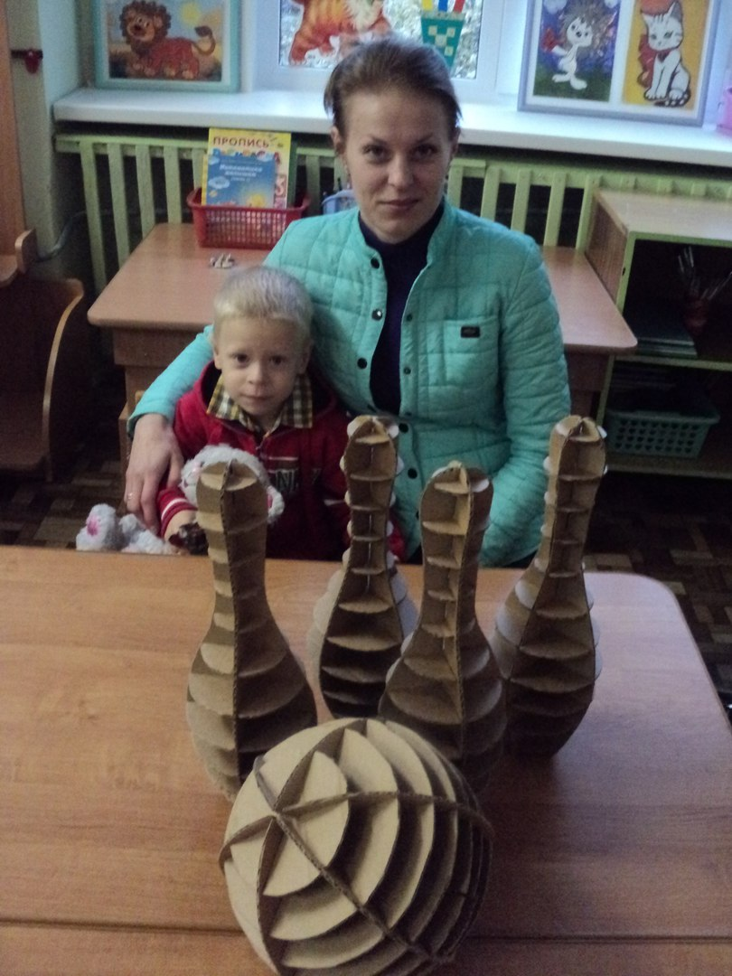
Спасибо за внимание!

